Slide 1




JUDUL TESIS :
Pengaruh Kepuasan Kerja, Budaya Organisasi dan Motivasi Terhadap Retensi Karyawan Dengan Kompensasi Sebagai Variabel Pemoderasi (Studi Pada PT. Eloda Mitra)
Sidang
Proposal Tesis
T.A. 2025/2026
Semester Genap
Pertemuan ke:
Nama Mahasiswa : Fredy Perdana Putra
NIM : 20232102004
Program Studi : Magister Manajemen
Pembimbing : Dr. Nana Sutisna, SE., MM
Fakultas
FAKULTAS BISNIS
Program Studi
Magister Manajemen (MM)

Slide 2

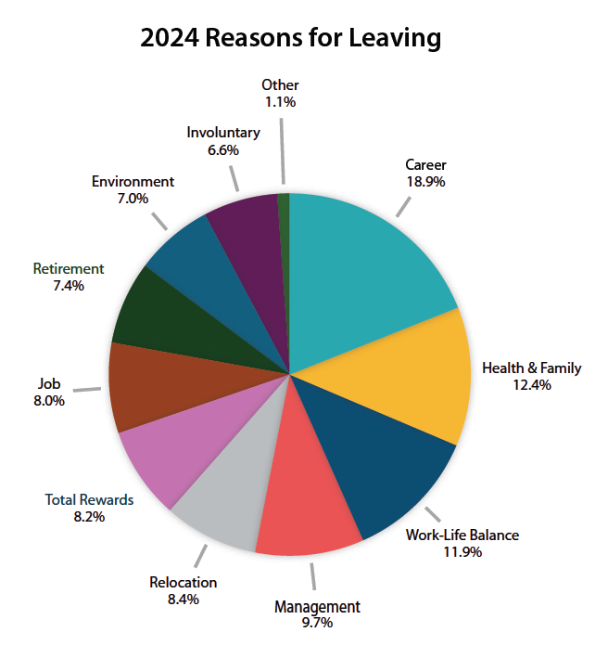
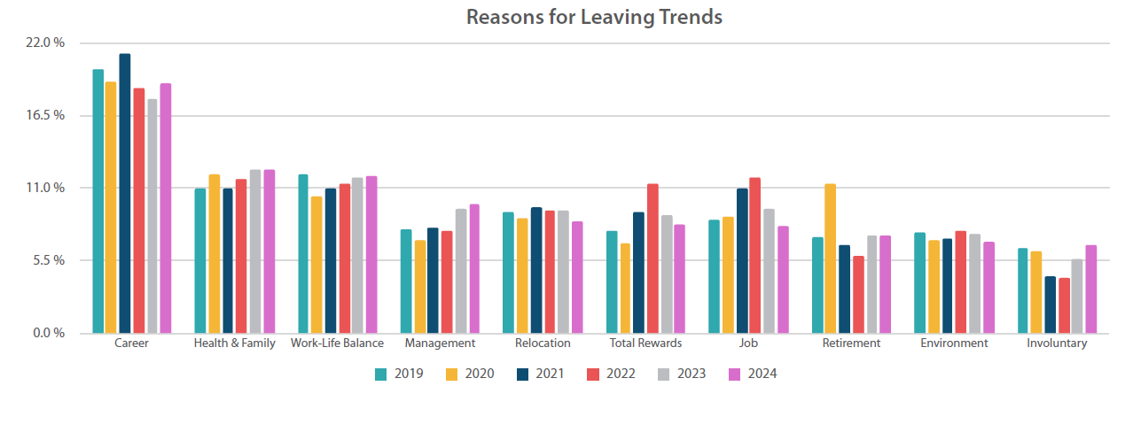




Pengaruh Kepuasan Kerja, Budaya Organisasi dan Motivasi Terhadap Retensi Karyawan Dengan Kompensasi Sebagai Variabel Pemoderasi
(Studi Pada PT. Eloda Mitra)
LATAR BELAKANG
Konteks umum: Persaingan global menuntut perusahaan tidak hanya berfokus pada kinerja, tetapi juga menjaga retensi karyawan sebagai aset strategis organisasi
Tujuan retensi: Strategi terintegrasi mempertahankan tenaga kerja kompeten untuk menjaga stabilitas, kualitas, dan produktivitas organisasi.
Temuan riset terdahulu: Faktor kepuasan kerja, budaya organisasi, motivasi, dan kompensasi berpengaruh pada retensi, tetapi hasil penelitian belum konsisten
Kreativitas Membangkitkan Inovasi
‹#›
<
Menu
Akhiri
>
@adt_lotus

Slide 3
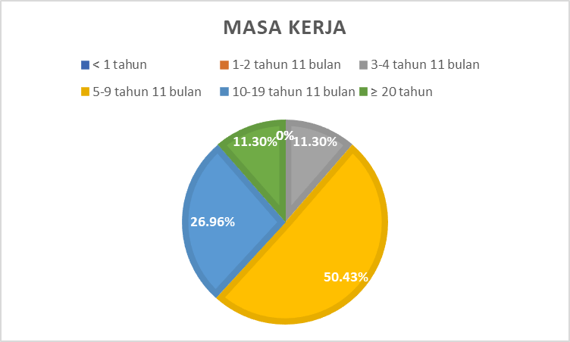
Pengaruh Kepuasan Kerja, Budaya Organisasi dan Motivasi Terhadap Retensi Karyawan Dengan Kompensasi Sebagai Variabel Pemoderasi
(Studi Pada PT. Eloda Mitra)
LATAR BELAKANG
Kondisi PT Eloda Mitra: Retensi sangat tinggi, mayoritas karyawan senior; ini memberi stabilitas tetapi juga berisiko stagnasi, kesenjangan generasi, dan sulit regenerasi
Isu penelitian:
Kepuasan kerja tinggi tanpa tantangan baru → potensi stagnasi produktivitas
Budaya organisasi tradisional → kurang menarik bagi generasi muda
Motivasi berfokus stabilitas → bertahan tanpa berkembang
Kompensasi tinggi untuk senior → potensi ketidakseimbangan anggaran
Research gap: Belum banyak penelitian menguji pengaruh simultan kepuasan, budaya, motivasi, dengan kompensasi sebagai moderator pada kasus retensi sangat tinggi.
Kebaruan studi: Mengkaji potensi “over-retention” sekaligus menguji peran moderasi kompensasi pada hubungan ketiga faktor internal terhadap retensi
Kreativitas Membangkitkan Inovasi
‹#›
<
Menu
Akhiri
>
@adt_lotus

Slide 4

Pengaruh Kepuasan Kerja, Budaya Organisasi dan Motivasi Terhadap Retensi Karyawan Dengan Kompensasi Sebagai Variabel Pemoderasi
(Studi Pada PT. Eloda Mitra)
Apa aja ya masalahnya?
IDENTIFIKASI MASALAH
Kepuasan kerja tinggi di PT Eloda Mitra berpotensi menyebabkan karyawan merasa terlalu nyaman, sehingga kurang terdorong untuk berkembang atau mencari inovasi baru.
Budaya organisasi cenderung tradisional, sehingga kurang menarik bagi generasi muda atau talenta baru.
Motivasi kerja berfokus pada stabilitas dan keamanan pekerjaan, yang bisa mengarah pada bertahan tanpa peningkatan kinerja.
Kompensasi tinggi bagi karyawan senior dapat memicu ketidakseimbangan alokasi anggaran, mengurangi peluang perekrutan talenta baru.
Risiko regenerasi tenaga kerja karena komposisi karyawan didominasi oleh mereka yang sudah lama bekerja, sehingga saat banyak yang pensiun atau keluar, perusahaan bisa kehilangan pengetahuan dan keterampilan kunci.
Minimnya penelitian yang menguji pengaruh kepuasan kerja, budaya organisasi, dan motivasi terhadap retensi karyawan secara simultan, dengan kompensasi sebagai variabel moderator, pada konteks perusahaan dengan retensi sangat tinggi.
Kreativitas Membangkitkan Inovasi
‹#›
<
Menu
Akhiri
>
@adt_lotus

Slide 5

Pengaruh Kepuasan Kerja, Budaya Organisasi dan Motivasi Terhadap Retensi Karyawan Dengan Kompensasi Sebagai Variabel Pemoderasi
(Studi Pada PT. Eloda Mitra)
RUMUSAN MASALAH
Apakah terdapat pengaruh signifikan positif dari kepuasan kerja terhadap retensi karyawan pada PT. Eloda Mitra?
Apakah terdapat pengaruh signifikan positif dari budaya organisasi terhadap retensi karyawan pada PT. Eloda Mitra?
Apakah terdapat pengaruh signifikan positif dari motivasi terhadap retensi karyawan pada PT. Eloda Mitra?
Apakah terdapat pengaruh signifikan positif dari kompensasi terhadap retensi karyawan pada PT. Eloda Mitra?
Apakah kompensasi dapat memoderasi pengaruh signifikan dari kepuasan kerja terhadap retensi karyawan pada PT. Eloda Mitra?
Apakah kompensasi dapat memoderasi pengaruh signifikan dari budaya organisasi terhadap retensi karyawan pada PT. Eloda Mitra?
Apakah kompensasi dapat memoderasi pengaruh signifikan dari motivasi terhadap retensi karyawan pada PT. Eloda Mitra?
Kreativitas Membangkitkan Inovasi
‹#›
<
Menu
Akhiri
>
@adt_lotus

Slide 6

Pengaruh Kepuasan Kerja, Budaya Organisasi dan Motivasi Terhadap Retensi Karyawan Dengan Kompensasi Sebagai Variabel Pemoderasi
(Studi Pada PT. Eloda Mitra)
TUJUAN PENELITIAN :
Untuk mengetahui pengaruh signifikan positif dari kepuasan kerja terhadap retensi karyawan pada PT. Eloda Mitra.
Untuk mengetahui pengaruh signifikan positif dari budaya organisasi terhadap retensi karyawan pada PT. Eloda Mitra.
Untuk mengetahui pengaruh signifikan positif dari motivasi terhadap retensi karyawan pada PT. Eloda Mitra.
Untuk mengetahui pengaruh signifikan positif dari kompensasi terhadap retensi karyawan pada PT. Eloda Mitra.
Untuk mengetahui kompensasi dapat memoderasi pengaruh signifikan dari kepuasan kerja terhadap retensi karyawan pada PT. Eloda Mitra.
Untuk mengetahui kompensasi dapat memoderasi pengaruh signifikan dari budaya oganisasi terhadap retensi karyawan pada PT. Eloda Mitra.
Untuk mengetahui kompensasi dapat memoderasi pengaruh signifikan dari motivasi terhadap retensi karyawan pada PT. Eloda Mitra.
Kreativitas Membangkitkan Inovasi
‹#›
<
Menu
Akhiri
>
@adt_lotus

Slide 7
Pengaruh Kepuasan Kerja, Budaya Organisasi dan Motivasi Terhadap Retensi Karyawan Dengan Kompensasi Sebagai Variabel Pemoderasi
(Studi Pada PT. Eloda Mitra)
MANFAAT PENELITIAN
Manfaat Penelitian
Penelitian ini diharapkan dapat memberikan dua manfaat yaitu: (a) manfaat teoretis dan (b) manfaat praktis. Manfaat hasil penelitian tersebut adalah sebagai berikut:
Manfaat Teoritis
Manfaat dari penelitian ini adalah untuk memperluas wawasan dan pemahaman dalam ilmu pengetahuan pada bidang Manajemen, khususnya yang berhubungan dengan Manajemen Sumber Daya Manusia.
Manfaat Praktis
Bagi Peneliti
Penelitian ini diharapkan dapat memperluas pengetahuan sekaligus melakukan pengujian ulang terhadap teori kepuasan kerja, budaya organisasi, dan motivasi, dengan mempertimbangkan kompensasi sebagai variabel moderasi pada PT. Eloda Mitra.
Bagi Objek Penelitian
Penelitian ini diharapkan dapat memberikan kontribusi yang signifikan bagi PT. Eloda Mitra, khususnya dalam bidang manajemen sumber daya manusia. Selain itu, penelitian ini diharapkan dapat memberikan wawasan yang bermanfaat bagi praktisi dalam merancang strategi pengelolaan dan pengembangan sumber daya manusia terutama dalam mengelola retensi karyawan.
Bagi Peneliti Selanjutnya
Penelitian ini memberikan kesempatan bagi peneliti lain untuk menggali lebih dalam dan mengembangkan pemahaman terkait teori serta konsep dalam bidang manajemen, khususnya berkaitan dengan program studi manajemen sumber daya manusia.
Kreativitas Membangkitkan Inovasi
‹#›
<
Menu
Akhiri
>
@adt_lotus

Slide 8
Pengaruh Kepuasan Kerja, Budaya Organisasi dan Motivasi Terhadap Retensi Karyawan Dengan Kompensasi Sebagai Variabel Pemoderasi
(Studi Pada PT. Eloda Mitra)
Landasan Teori/Underlying Theory
Social Exchange Theory (Homans, 1961; Thibaut & Kelley, 1959; Emerson, 1962; Blau, 2017)
Reward, Cost, CL,CLA, Reciprocity Norm
Organizational Commitment Theory (Meyer & Allen, 1997)
Affective (Butuh), Continuance (Mau) &Normative (Harus)
Kepuasan Kerja
Definisi: sikap positif individu terhadap pekerjaan (Robbins & Judge, 2024; Indrasari et al., 2017).
Teori: Need Fulfilment, Equity, Discrepancy, Two-Factor (Herzberg), Social Reference Group.
Faktor: pemanfaatan keterampilan, prestasi, kompensasi, hubungan kerja, kondisi kerja.
Indikator (Kawiana, 2020; Rees & Smith, 2021): hubungan kerja, tantangan kerja, perlindungan, kompensasi, promosi, supervisi, hubungan rekan kerja.
Budaya Organisasi
Definisi: sistem nilai, norma, keyakinan sebagai pedoman perilaku (Schein; Robbins & Judge, 2024; Ariawuri Wicaksana et al., 2021).
Fungsi: identitas, pembeda, komitmen, stabilitas, pedoman perilaku.
Karakteristik: orientasi hasil, inovasi, perhatian pada detail, orientasi tim/manusia, stabilitas.
Indikator: inovasi, orientasi hasil, kesejahteraan karyawan, agresivitas, stabilitas
Motivasi Kerja
Definisi: dorongan internal/eksternal untuk bekerja (Zusrony, 2021; Amir et al., 2022).
Teori: Maslow’s Hierarchy of Needs, Herzberg’s Motivation-Hygiene Theory, McClelland’s Theory of Needs.
Faktor pendorong: kepemimpinan efektif, tantangan kerja, penghargaan, pemberdayaan, pengakuan.
Indikator: kebutuhan fisiologis, rasa aman, sosial, penghargaan, aktualisasi diri.
Kompensasi (Moderator)
Definisi: penghargaan atas kontribusi (Yuniarti et al., 2021; Sinambela, 2016).
Jenis: finansial langsung (gaji, insentif), finansial tidak langsung (tunjangan, fasilitas).
Asas: keadilan, kelayakan, kewajaran.
Indikator: gaji, insentif, tunjangan, fasilitas.
Retensi Karyawan (Dependen)
Definisi: strategi mempertahankan tenaga kerja kompeten (Lockwood, 2007; Reiningsih Reke et al., 2023).
Faktor: budaya kerja, peluang karir, penghargaan, desain pekerjaan, hubungan kerja.
Indikator: peluang karir, penghargaan, hubungan kerja.
Kreativitas Membangkitkan Inovasi
‹#›
<
Menu
Akhiri
>
@adt_lotus

Slide 9
Pengaruh Kepuasan Kerja, Budaya Organisasi dan Motivasi Terhadap Retensi Karyawan Dengan Kompensasi Sebagai Variabel Pemoderasi
(Studi Pada PT. Eloda Mitra)
KERANGKA PENELITIAN
HIPOTESIS PENELITIAN
Ringkasan hipotesis penelitian dari peneliti adalah sebagai berikut:
H1: Kepuasan kerja berpengaruh signifikan positif terhadap retensi karyawan pada PT. Eloda Mitra
H2: Budaya organisasi berpengaruh signifikan positif terhadap retensi karyawan pada PT. Eloda Mitra
H3: Motivasi kerja berpengaruh signifikan positif terhadap retensi karyawan pada PT. Eloda Mitra
H4: Kompensasi berpengaruh signifikan positif terhadap retensi karyawan pada PT. Eloda Mitra
H5: Kompensasi dapat memoderasi pengaruh signifikan kepuasan kerja terhadap retensi karyawan pada PT. Eloda Mitra
H6: Kompensasi dapat memoderasi pengaruh signifikan budaya organisasi terhadap retensi karyawan pada PT. Eloda Mitra
H7: Kompensasi dapat memoderasi pengaruh signifikan motivasi kerja terhadap retensi karyawan pada PT. Eloda Mitra
Kreativitas Membangkitkan Inovasi
‹#›
<
Menu
Akhiri
>
@adt_lotus

Slide 10

Pengaruh Kepuasan Kerja, Budaya Organisasi dan Motivasi Terhadap Retensi Karyawan Dengan Kompensasi Sebagai Variabel Pemoderasi
(Studi Pada PT. Eloda Mitra)
METODE PENELITIAN
Pendekatan Penelitian: Kuantitatif
Teknik Pengumpulan data: Kuesioner
Metode Pemilihan Sample: Metode pemilihan sampel pada penelitian ini menggunakan purposive sampling, yaitu teknik penentuan sampel berdasarkan pertimbangan dan kriteria tertentu yang relevan dengan tujuan penelitian.
Kriteria responden yang ditetapkan:
Merupakan karyawan di PT. Eloda Mitra yang beroperasi di Cabang DC Tangerang (Jabodetabek Branch).
Merupakan karyawan dengan status pekerja tetap di PT. Eloda Mitra.
Merupakan karyawan dengan masa kerja 5 tahun ke atas.
Pemilihan kriteria karyawan ≥ 5 tahun masa kerja karena:
Merepresentasikan 88% populasi PT. Eloda Mitra
Memiliki pengalaman cukup untuk menilai dampak jangka panjang kebijakan retensi.
Mengurangi bias dari karyawan baru yang mungkin belum terpapar budaya organisasi secara mendalam.
Kreativitas Membangkitkan Inovasi
‹#›
<
Menu
Akhiri
>
@adt_lotus
Notes:
Universitas Buddhi Dharma
Kreatifitas Membangkitkan Inovasi
14

Slide 11
Pengaruh Kepuasan Kerja, Budaya Organisasi dan Motivasi Terhadap Retensi Karyawan Dengan Kompensasi Sebagai Variabel Pemoderasi
(Studi Pada PT. Eloda Mitra)
POPULASI DAN SAMPEL PENELITIAN
No | Keterangan | Rincian
1 | Teknik Pengambilan Sampel | Non-probability sampling dengan pendekatan purposive sampling
2 | Kriteria Pemilihan Responden | Merupakan karyawan di PT. Eloda Mitra yang beroperasi di Cabang DC Tangerang (Jabodetabek Branch). Merupakan karyawan dengan status pekerja tetap di PT. Eloda Mitra. Merupakan karyawan dengan masa kerja 5 tahun ke atas.
3 | Penentuan Jumlah Sampel | Mengacu pada Hair et al. (2024), jumlah minimum sampel untuk analisis SEM-PLS adalah 5–10 kali jumlah indikator penelitian
4 | Jumlah Indikator Penelitian | 25 indikator (gabungan dari variabel X1, X2, X3, Z, dan Y)
5 | Jumlah Sampel Minimum | Minimum: 125responden Maksimum: 250 responden Jumlah yang diambil: ± 175-200 responden
Kreativitas Membangkitkan Inovasi
‹#›
<
Menu
Akhiri
>
@adt_lotus
Notes:
Universitas Buddhi Dharma
Kreatifitas Membangkitkan Inovasi
14

Slide 12
Terima Kasih

